Slide 1
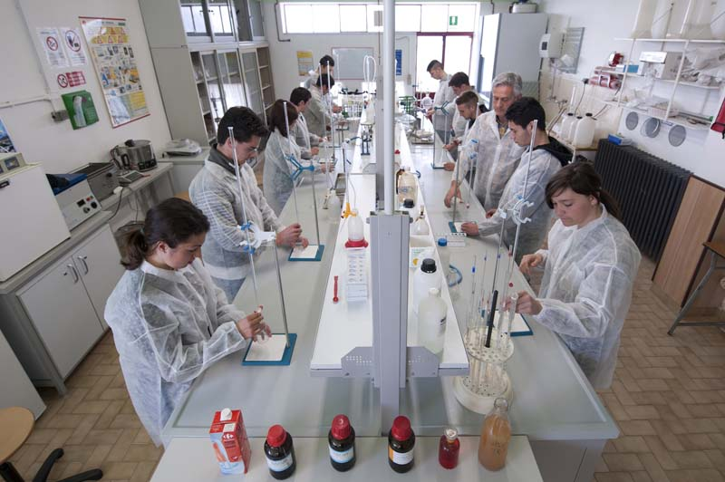
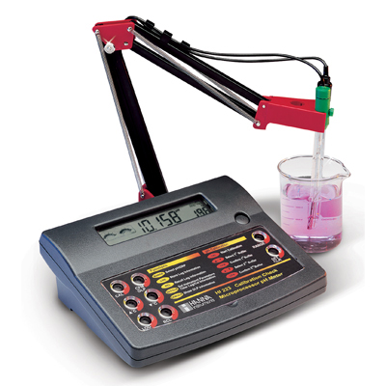
Cenni su misure, errori e cifre
significative
06.10.20
Nei laboratori scientifici si parla di
misurare, calcolare, determinare, aggiungere, togliere, mescolare, prelevare, pesare, sperimentare, provare, …
si effettuano esperienze, si misurano grandezze,...

Slide 2
GRANDEZZA = è la proprietà misurabile di un fenomeno, corpo o sostanza, che può essere distinta qualitativamente e determinata quantitativamente.
MISURARE UNA GRANDEZZA = confrontare quella grandezza con un'altra di riferimento, ad essa omogenea, detta unità di misura.

Slide 3
Unita' di misura fondamentali del sistema internazionale
Système International d’Unités
SI
Lunghezza metro (m)
Massa kilogrammo (kg)
Tempo secondo (s)
Temperatura kelvin (K)
Quantita' di sostanza mole (mol)
Corrente elettrica ampere (A)
Intensita' luminosa candela (cd)

Slide 4
IN UN LABORATORIO CHIMICO IN GENERE SI MISURANO
grandezza | unità di misura | strumento
massa | mg, g | bilancia analitica o tecnica
volume | mL (cm³ o cc), L (dm³) | buretta, pipetta siringa, cilindro graduato
temperatura | °C (K) K = °C + 273.15 | termometro
pressione | atm, Pa, mmHg | manometro
pH | unità di pH | pHmetro

Slide 5
PER FARE I CALCOLI E' UTILE ADOPERARE LA NOTAZIONE DECIMALE E SCIENTIFICA
Notazione scientifica è la rappresentazione di un numero nella forma a × 10 ^{n}
a numero decimale con un’unica cifra diversa da zero a sinistra della virgola
n numero intero
sistema molto comodo perché permette di risparmiare gli zeri, adoperare le regole sulle potenze e quindi di semplificare i calcoli e limitare gli errori di trascrizione

Slide 6
Esempi di trasformazioni e di calcolo
Provare a effettuare i calcoli seguenti senza calcolatrice e adoperando la notazione esponenziale assieme alle regole delle potenze.
0.0005 / 0.025 = ?
si puo’ scrivere 5 × 10⁻⁴ / 2.5 × 10⁻²
= 2 × 10⁻² = 0.02
altri esempi
0.03 / 0.2; 1 / 0.1; 300/0.15; 1000000/100000
6.022 × 10²³ × 1.67 × 10⁻¹⁹; 0.07 × 0.07⁻¹; 0.15 × 0.03⁻¹
(1.2 × 10² × 10¹²) / (0.6 × 10¹⁴)

Slide 7
Nel sistema SI per comodità si possono adoperare unità più grandi o più piccole delle unità base usando un prefisso
prefisso multiplo simbolo
giga 10⁹ G
mega 10⁶ M
kilo 10³ k
deci 10⁻¹ d
milli 10⁻³ m
micro 10⁻⁶ μ
nano 10⁻⁹ n
pico 10⁻¹² p
1 kg = 1000 g
1 L = 1000 mL

Slide 8
CARATTERISTICHE DI UNO STRUMENTO O DI UNA TECNICA
portata: è la massima quantità misurabile da uno strumento.
sensibilità: è la minima variazione che uno strumento può misurare.
Di solito: all’aumentare della portata di uno strumento diminuisce la sua sensibilità:

Slide 9
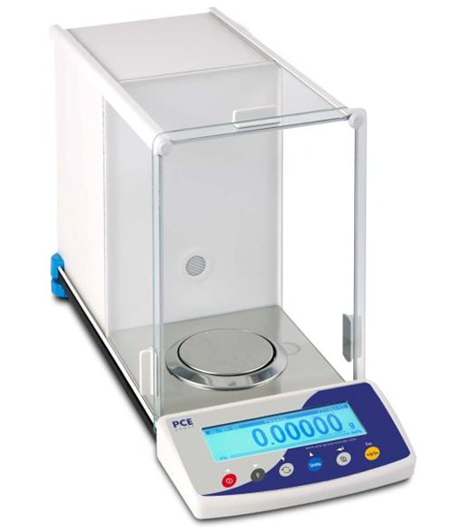
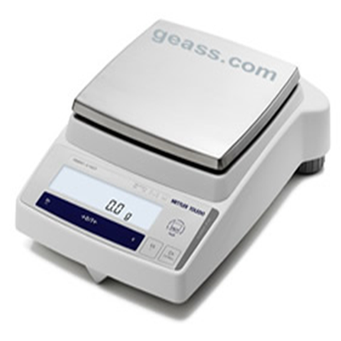
Esempio di portata e sensibilità nelle PESATE
In lab ci sono 2 tipi di bilance
bilancia analitica
portata 100 - 200 g sensibilità 0.00001 g
bilancia tecnica
portata 2000 - 3000 g
sensibilità 0.1 g

Slide 10
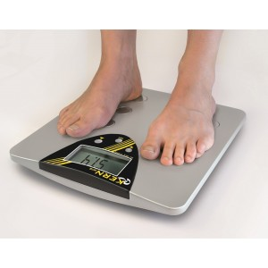
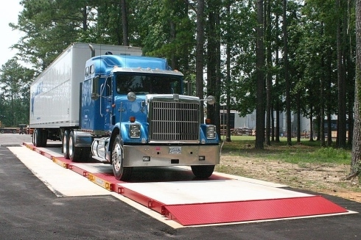
bilancia pesapersone
portata 120 - 150 kg
sensibilità 0.1 - 0.5 kg
bilancia pesacamion
portata 20 - 80 t
sensibilità 10 - 20 kg

Slide 11
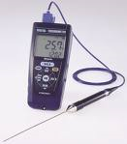
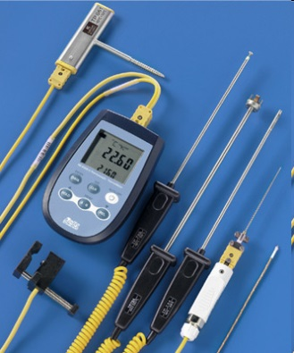
altri esempi
termometro a termocoppia
portata oltre 1500 °C, sens. 1 °C
Termometro a resistenza
portata 200 °C,
sens. 0.1 °C

Slide 12
Altre caratteristiche di strumenti o tecniche
prontezza: velocità con la quale uno strumento fornisce la misura
ad esempio:
nelle operazioni di pesata, la prontezza è di qualche secondo
nelle misure di temperatura col termometro a Hg la prontezza è di qualche minuto

Slide 13
precisione: descrive la capacità di uno strumento o di una tecnica di riprodurre sempre lo stesso valore misurando lo stesso campione nelle stesse condizioni.
la precisione indica la riproducibilità dei risultati.
La precisione si può misurare come deviazione assoluta dalla media.
Es. si effettuano 3 misure della quantità di NaCl contenuta in una soluzione con volume 100 L.
1) 24.39 g
2) 24.20 g
3) 24.28 g
Qual è la deviazione assoluta della misura se consideriamo che il risultato da prendere in considerazione sia la media dei risultati ottenuti?

Slide 14
campione | % di cloruro | |deviazione dalla media|
1 | 24.39 | 0.10
2 | 24.20 | 0.09
3 | 24.28 | 0.01
media | 24.29 | 0.07
La deviazione assoluta è la media delle deviazioni dalla media
Il risultato è 24.29 ± 0.07
deviazione assoluta
$$\frac{\text{deviazione} \text{assoluta}}{media}$$
× 100
deviazione relativa % =
$$\frac{\text{0.07}}{24.29}$$
× 100
=
= 0.29 %

Slide 15
accuratezza: descrive la capacità di uno strumento o di una tecnica di dare un valore il più vicino possibile a quello vero: rappresenta la concordanza tra il valore misurato e quello vero
L'accuratezza è espressa come errore
errore assoluto = valore osservato - valore vero
E = O - A
Qual è il valore di A????
Nel caso precedente si supponga sia A = 24.34 allora
E = 24.29 - 24.34 = -0.05
$$\frac{\text{E}}{A}$$
× 100
= - 0.21 %
errore relativo % =

Slide 16
La precisione misura l'accordo tra una serie di misure fatte allo stesso modo e sullo stesso campione.
tiro preciso ma non accurato
L' accuratezza denota vicinanza della misura al suo valore vero o atteso.
tiro preciso e accurato

Slide 17
ERRORI
Il risultato che si ottiene quando si effettua una misura è sempre affetto da incertezza.
errore (causa) incertezza (effetto)
L'incertezza è dovuta agli errori che inevitabilmente vengono
commessi ed è rappresentata da un intervallo all'interno del quale
cade la misura vera.

Slide 18
Sbagliare è possibile in molti modi, ma riuscire è possibile in un modo solo. (Aristotele)
Le fonti degli errori possono esser molteplici:
a) modo scorretto di operare,
b) cattivo funzionamento dello strumento,
c) cattivo stato del campione di riferimento,
d) difficoltà di effettuare la misura,
e) interpretazione errata dei dati,
f) loro inesatta trascrizione,
g) inesatta correlazione dato-fenomeno

Slide 19
DUE TIPOLOGIE DI ERRORE
1) ERRORI DETERMINABILI O SISTEMATICI:
Solitamente non sono rilevabili attraverso la semplice ripetizione delle misure in un laboratorio.
Agiscono o solo per eccesso o solo per difetto.
Sono responsabili della scarsa accuratezza di una misura
tipo di errore
personale, strumentale, di metodo, di pregiudizio
Si può ovviare
a) considerazioni teoriche sul risultato della misura
b) ripetendo le esperienze in modo indipendente, cambiando ad esempio reattivi, strumentazione, metodologia, laboratorio, operatore...

Slide 20
2) ERRORI INDETERMINABILI O ACCIDENTALI O CASUALI
Derivano da cause perturbatrici che agiscono sia per eccesso che per difetto:
sono tra di loro indipendenti per cui in certe prove si possono sommare in altre si possono sottrarre.
sono errori che riflettono la precisione di una misura: infatti sono la causa della dispersione dei dati.
Sono statisticamente trattabili ripetendo molte volte l’esperimento

Slide 21
CENNI SULLE CIFRE SIGNIFICATIVE
Il valore numerico derivante da una misura è quindi sempre affetto da un errore e pertanto non è mai esatto e non può essere espresso da un numero indeterminato di cifre.
Il numero di cifre deve essere indicativo dell'errore commesso nella valutazione.
Il risultato deve essere arrotondato in modo da contenere solo cifre certe eccetto l’ultima che è incerta per ± 1.

Slide 22
Affermare che un oggetto ha massa 1.0 g significa che a causa dell'incertezza la sua massa stimata sta tra 0.9 e 1.1 g.
Affermare che un oggetto ha massa 1.00 g significa che a causa dell'incertezza la sua massa stimata sta tra 0.99 e 1.01 g.
Affermare che un oggetto ha massa 1.000 g significa che a causa dell'incertezza la sua massa stimata sta tra 0.999 e 1.001 g.

Slide 23
Sono significative tutte le cifre presenti meno gli 0 che precedono la prima cifra diversa da 0 e che possono essere eliminati usando la notazione esponenziale
esempi
305.6
4 cifre sign.
53044.607
8 cifre sign.
0.002562
4 cifre sign.
2.562 ×10⁻³
0.000000000000043
2 cifre sign.
4.3 ×10⁻¹⁴
8.06 ×10⁻⁸
3 cifre sign.
0.0300
3 cifre sign.
3.00 × 10⁻²

Slide 24
Gli 0 finali a dx della virgola di un numero possono essere o no significativi, dipende dai casi.
verranno qui considerati sempre significativi.
305.60
5 cifre sign.
304.9000
7 cifre sign.
0.00200
3 cifre sign.
0.1020
4 cifre sign.
0.0100010
6 cifre sign.

Slide 25
Per avere il giusto numero di cifre significative un numero può essere arrotondato
Si usa arrotondare il vero valore per
eccesso se la prima cifra che si elimina ≥ 5
troncamento se la prima cifra che si elimina < 5:
esempio
17.683 si arrotonda a:
con 4 cifre 17.68
con 3 cifre 17.7
con 2 cifre 18

Slide 26
1.234 si arrotonda a
1.23 con 3 cifre,
1.2 con 2 cifre
22.555 si arrotonda
22.56 con 4 cifre,
22.6 con 3 cifre
23 con 2 cifre

Slide 27
OPERAZIONI
determinazione del numero di cifre significative
somma e sottrazione:
Si deve considerare l'incolonnamento delle cifre degli addendi:
??
Il risultato ha lo stesso numero di cifre decimali del termine col minor numero di cifre decimali
12.3 +
4.365 =
----------
16.665
7
159.25 +
2.60 =
-----------
161.85
159.26 +
2.6 =
-----------
161.86
9

Slide 28
prodotto e divisione;
Il risultato di una moltiplicazione o di una divisione ha n. cs = al termine che ne ha di meno.
142.7 × 0.081 = 11.5587 = 12
2
7

Slide 29
Un campione di un metallo puro con volume 4.05 cm³ ha massa 36.2 g. Da un’analisi iniziale potrebbe essere Fe, Ni o Pt.
Determinare la natura del campione conoscendo la densità dei tre metalli in g cm⁻³. Fe 7.87, Ni 8.90, Pt 21.45
d del campione m/V = 4.05 g / 36.2 cm³ = 8.938271605 g cm⁻³
arrotondamento a 3 cifre
8.94 g cm⁻³
La densità calcolata è molto vicina a quella Ni. La differenza è da imputare ad errori sperimentali nella determinazione della massa e del volume del campione.

Slide 30
Determinare il volume in mL e in L di 35.40 g di un liquido con densità 1480 kg m⁻³.
V = m/d
d = 1480 kg m⁻³ = 1.480 kg dm⁻³ = 1.480 kg L⁻¹ = 1480 g L⁻¹
V = 35.40 g / 1480 g L⁻¹ = 0.023918918 L = 23.918918 mL
4 cifre significative !!!
V = 0.02392 L = 23.92 mL

Slide 31
Una serie di 5 misure della massa di un oggetto con una bilancia analitica ha fornito i seguenti dati in g:
a) 5.56781, b) 5.56783, c) 5.56784, d) 5.56783, e) 5.56785
Cosa si può dire sulla precisione, accuratezza e sensibilità della misura ?
Misura precisa: infatti i dati sono poco dispersi
Strumento molto sensibile: si apprezza il centesimo di mg.
Nulla si può dire sull’accuratezza della misura
infatti non si conosce il valore vero della misura

Slide 32
Si ripete la stessa esperienza in altri laboratori con altre bilance da parte di un altri sperimentatori. Le nuove misure della massa dell’oggetto con una bilancia analitica hanno fornito i seguenti dati:
laboratorio 1: a) 5.56783 g, b) 5.56785 g, c) 5.56788 g, d) 5.56783 g, e) 5.56782 g
laboratorio 2: a) 5.56780 g, b) 5.56782 g, c) 5.56785 g, d) 5.56783 g, e) 5.56784 g
Laboratorio 3: ......
Tutte le misure effettuate in ogni singolo laboratorio danno misure precise con bilance molto sensibili.
Dal confronto dei dati ottenuti nei vari laboratori si può affermare che tutte le misure sono accurate.

Slide 33
Logaritmi e antilogaritmi
Entrano in gioco quando si tratta il concetto di pH e di costante di equilibrio.
pH = - log₁₀ [H⁺]; pK = - log₁₀ K
[H⁺] = 10^{-pH} K = 10^{-pk}
Nel fare il logaritmo di un numero, a destra del punto decimale si mantiene un numero di cifre pari a quelle contenute nel numero originale:
log 9.57 = 0.981
log 567.4 = 2.7539
Nel fare l’antilogaritmo, si mantengono tante cifre quante sono quelle a destra del punto decimale dell’esponente:
10^{-4.74} = 1.8 × 10⁻⁵

Slide 34
NOTA FINALE
Conviene fare tutte le operazioni con tutte le cifre fornite dalla calcolatrice e solo successivamente valutare il numero corretto di cifre significative con cui esprimere il risultato.
Nelle relazioni scrivere i risultati col giusto numero di cifre significative.
Es. Determinare la massa di una sfera di r = 1.2 cm e densità = 3.125 g cm⁻³
m = d × V
V = 4/3πr³
m = d × 4/3πr³ = 3.125 g/cm³ × 1.333 × 3.14 × 1.2³ cm³
= 22.602348 g
= 23 g

